Slide 1
Проект Яндекс Лицей
Александра Бармакова

Slide 2
В чем идея проекта?
Создать удобный интерфейс, который показывает текущую погоду, даже в отсутсвие интернета!

Slide 3
Для решения каких задач он создан?
Быстро и без затруднений узнавать текущую погоду. Например дальнобойщик едет по трассе, часто такое случается, что интернет пропадает, ему категорически нельзя заболеть, т.к еще очень долго ехать до пункта Б, а ночью обещают сильные заморозки. Дальнобойщик не предвещая беды паркуется и ложится спать, не включив отопление на максимум, ночью он промерз и слег с пневманией, продолжить путь он не смог. И денег в семью не принес!(

Slide 4
Описание реализации в данном проекте я использовала много методов, функций и библиотек, такие как:
Библиотеки: PyQt, PyOWM
Инструменты, методы, функции, классы: def, class, uic, super, utils.config, get_default_config, QtWidgets, QLabel, QLineEdit, owm.weather_manager(), .wind(), .temperature, .humidity

Slide 5
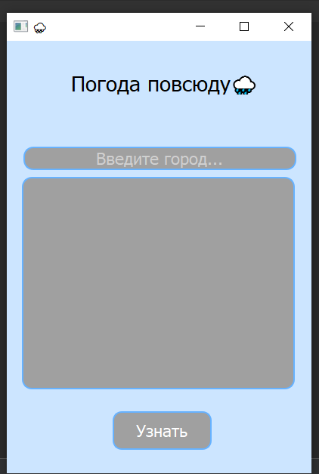
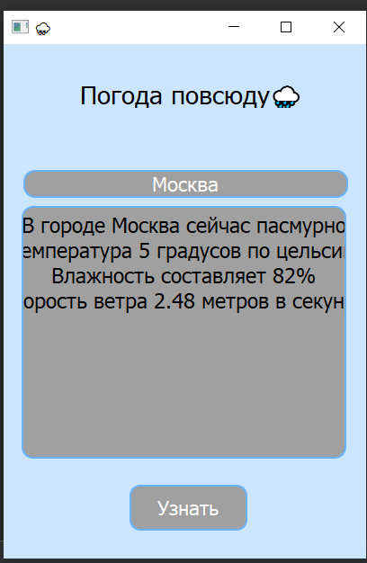

Slide 6
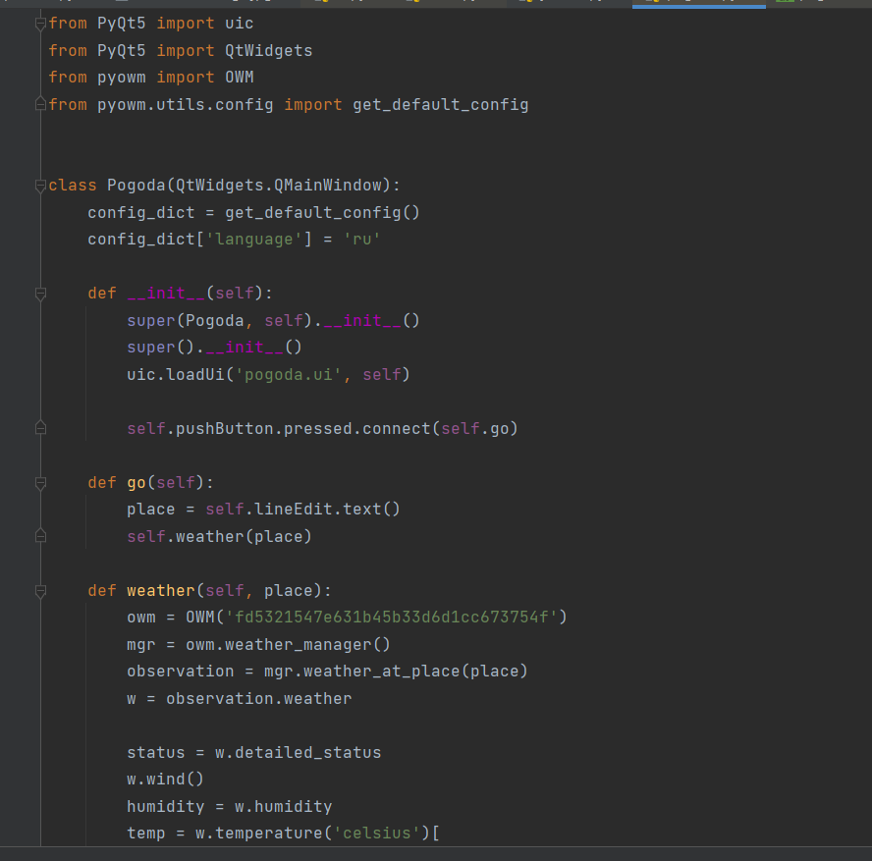

Slide 7
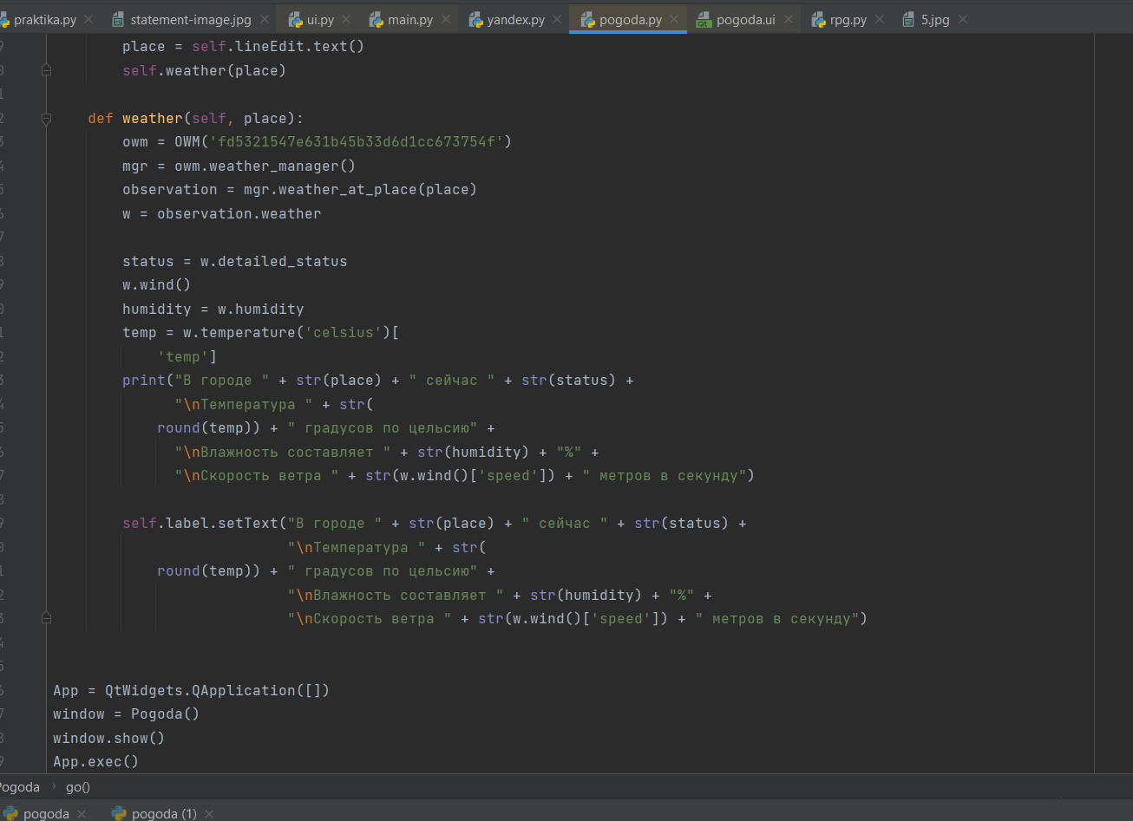

Slide 8
Вывод по работе
Увеличить масштабы проекта
Добавить пару фичей

